Slide 1

[ Internet Of Things ]
독거노인을 위한
Smart Home System
컴퓨터공학과
20134824 김민석
최동민 교수

Slide 2
Contents
1
Github 사용 이력
2
개요 및 목표
3
개발 환경
4
기능 및 인터페이스
Notes:
1.Github 사용 이력 (SourceTree)
2. 창의성 및 실용성 / 적용 기술 난이도(기존 공개 소스 활용) / 기능 및 인터페이스 / 목표 달성도 (중간) / 발표 및 발표자료
3.협업 history (optional)
•커밋과 주석 - 어떤 요구에 대해 개발, 어떤 버그를 수정, 수정한 이유

Slide 3
1
Github 사용 이력

Slide 4
SHS
1. Github 사용 이력
기준 프로그램
추가된 기능(프로그램)
독거 노인을 위한
Life care System으로
사람의 움직임에 따라 핸드폰으로 알림 시스템을
구현하는 기능
기존 프로그램의 버그 수정 후,
다른 github 프로젝트들을
참고하며 기능들을 추가하며
다른 사람들과 협업하는 것이 목표

Slide 5
2
개요 및 목표

Slide 6
2. 개요 및 목표
SHS
2.1 창의성 및 실용성(개요)
Internet Of Things
개 요
독거노인 움직임 여부를 기록을 통한 고독사 예방 시스템

Slide 7
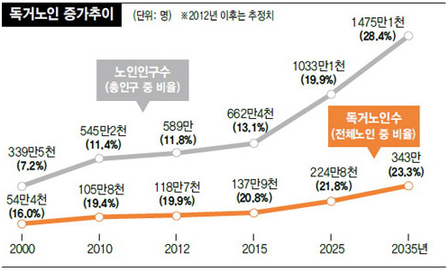
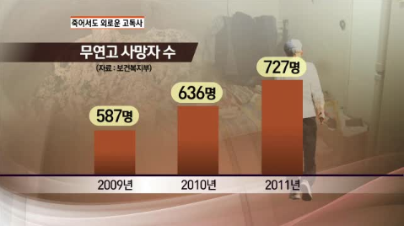
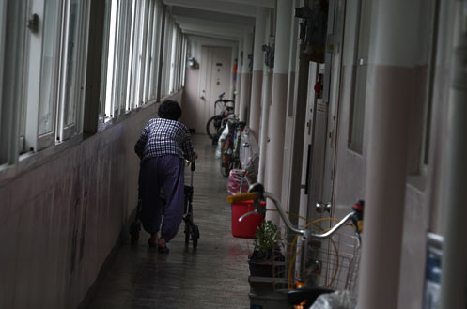
2. 개요 및 목표
SHS
2.2 기획 의도
1
고독사
독거 노인의 증대 사회적인 문제로 대두
2
정부 및 지방자치단체의 독거노인 관리 서비스
예산 및 인력 등 한계로 눈에 띄는 효과를 보지 못하고 있음

Slide 8
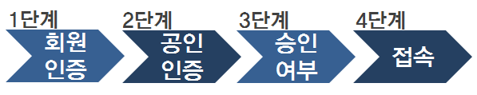
2. 개요 및 목표
SHS
2.3 기획 목표
관리의 편의성
현재의 복지 시설 웹 페이지
사용의 편의성
경제성
차별성
““
복잡함
””
누구나 쉽게 접근 가능

Slide 9
3
개발 환경

Slide 10
SHS
3. 개발 환경
OS
+
윈도우
Android

Slide 11
SHS
3. 개발 환경
Tool
Language
+
Eclipse
Java

Slide 12
SHS
3. 개발 환경
라이센스
EPL 2.0

Slide 13
4
기능 및 인터페이스

Slide 14

4. 기능 및 인터페이스
SHS
4.1 기능 및 인터페이스
1.
단순히 하드웨어(사물)에 소프트웨어를 접목시키는 것 뿐만 아니라,
누구나 가지고 있는 휴대폰 즉, Android에도 기능을 추가시켜
일상생활에서도 편리하게 사용하게끔 만들었다.
타이머 함수를 이용하여 사람의 움직임의 시간차에 따른
기능들을 달리 해주었다.
빛(조도)의 양에 따라 기능들도 달리해 주었다.
2.
3.

Slide 15
4. 기능 및 인터페이스
SHS
4.2 문제점(버그) / 개선사항
1.
동작 감지로 인해 여러 현상이 동시에 발생했을 때
타이머와 음성인식 부분에서 중복현상이 발견되었다.
사람의 동작에 대한 기록을 저장하는 DB시스템의 기능과 귀가 잘 안들리지 않는 노인들을 위해서 음량 조절하는 기능을 추가했으면 한다.
약을 챙겨드실 경우를 대비해 ‘약 자동 재생기’ 시스템도 구현했으면 한다.
2.
3.

Slide 16
4. 기능 및 인터페이스
SHS
4.3 Hardware 기능
RFID 리더기 & RFID Tag
Arduino Wifi Shield
: 모드 별 정보를 저장하여 무선으로 데이터 송신
1. 평상시 모드 : Push알림, 전화 알림
2. 취침 모드 : 음성 알림 서비스
3. 외출 모드 : Push알림 서비스
1. 센서들로부터 전달받은 Data를 Web에 송신
2. Web과 Android 간의 소켓 통신 구축
적외선 센서
조도 센서
내부의 움직임을 감지하여
독거노인 현황 Check
1. 주변의 빛의 양을 읽어 데이터 송신
2. 주변이 어두울 경우 LED ON (Smart Lamp )

Slide 17
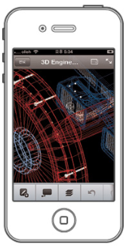
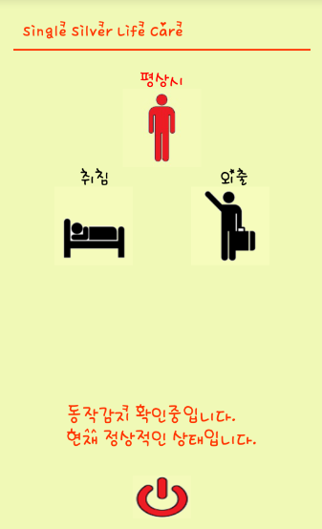
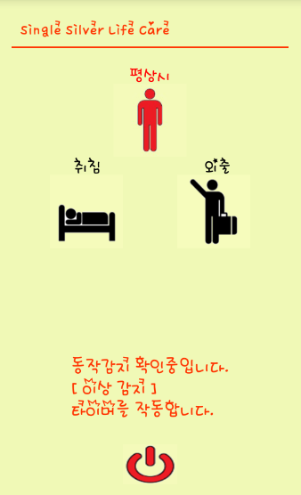
4. 기능 및 인터페이스
SHS
4.4 Software 기능
안드로이드
① TTS(Text To String)를 이용한 음성 서비스 지원 ② Intent 기술 응용 전화 및 알림 서비스
③ RFID 인식 모드 변경
평상시 모드
취침 모드
외출 모드
④ BackGroud 기술 응용 - 실시간 알림 서비스

Slide 18
4. 기능 및 인터페이스
SHS
4. 기능 및 인터페이스
““
최종적으로
동작과 빛 감지 인식 시스템 뿐만 아니라
독거노인에게 필요한 일상생활에
사소한 하나하나의 기능들을 추가시키고 싶다
””

Slide 19
[ Internet Of Things ]
감사합니다
독거노인을 위한
Smart Home System
컴퓨터공학과
20134824 김민석
최동민 교수

